Slide 1
Direct3D11 프로그래밍
ShadowMapping
ldw9981@gmail.com 이동원

Slide 2
학습목표
Direction Light의 그림자를 만들기 위한 태양의 그림자 자연 현상을 이해합니다.
광원으로부터의 거리를 표현하기 위한 DepthBuffer 를 복습합니다.
3. 광원으로부터의 깊이값을 저장하기위해 ShadowMap DepthBuffer를 추가로 생성합니다.
4. DirectionLight의 가상의 위치에서 렌더링하여 ShadowMap에 Depth 값을 기록합니다.
5. PS 셰이더에서 광원에서의 깊이값과 Sampling한 깊이값을 비교하여 직접광을 차단 합니다.

Slide 3

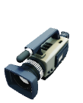
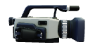
태양의 그림자
그림자 용
Camera Matrix
Projection Matrix
x/w ,y/w ,z/w
태양은 아주 먼 곳에 위치하므로 빛이 평행으로 온다고 가정한다. 그림자가 생기는 곳에서 태양 쪽 방향으로 태양쪽에 더 가까운 무엇인가가 있다면 빛이 차단되어 그림자가 생기고 없는 곳은 밝아진다.
특정 점에서 태양의 방향에 더 가까운 무엇인가가 있다는 것을 어떻게 처리할까.
깊이 버퍼 텍스처 활용
그림자용
Camera Matrix
Projection Matrix
x,y,z,w
x/w , y/w, z/w
Depth Texture
0.0~1.0 사이의 깊이값
0.0
픽셀출력용
Camera Matrix
Projection Matrix
1.0
0.0
1.0

Slide 4
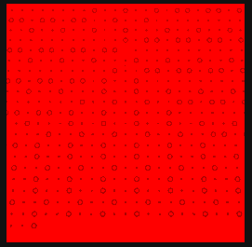
멀티 패스 렌더링
하나의 장면을 렌더링하기 위해 여러 단계로 나누어 작업하는 렌더링 방법.
지금 까지는 백퍼버 Clear , 깊이&스텐실 버퍼 Clear -> 렌더카겟에 메쉬 Render. 끝 이었으나.. 이제는 아님.
1단계: 뎁스 맵 생성 (DepthOnly Pass)
카메라 설정: 광원의 관점(Light View)에서 장면을 렌더링.
출력: 색상 버퍼 대신 깊이(Depth) 정보를 담은 뎁스 텍스처를 생성.
셰이더: 주로 정점 셰이더만 사용하거나 간단한 픽셀 셰이더(알파테스트로 픽셀 버려야 할 경우)를 사용해 깊이 정보를 기록.
PS가 null이어도 출력 병합(OM) 단계의 깊이/스텐실 테스트와 기록은 수행한다(DSV만 바인드 되어 있으면 깊이에만 씀). RTV=0 + PS=null
2단계: 화면 렌더링 (Render Pass)
카메라: 화면 카메라(Camera View)에서 장면을 렌더링.
활용: 첫 번째 단계에서 생성한 뎁스 맵(그림자 맵)을 샘플링하여 그림자 여부를 결정.
셰이더: 그림자 맵과 표면 정보를 결합하여 최종 픽셀 색상을 계산하는 픽셀 셰이더 활용.
광원 Near~Far 에서 투영한 후의
NDC 0.0 ~ 1.0f 사이의거리

Slide 5
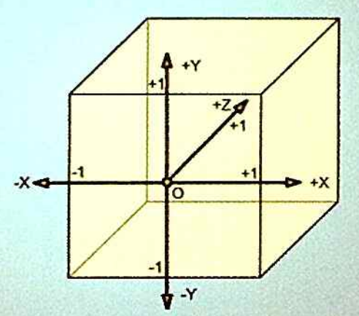
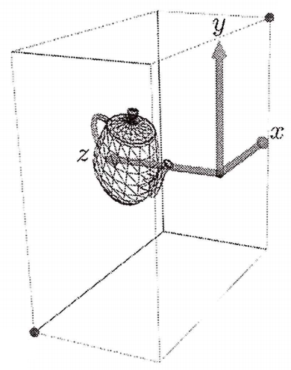
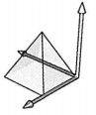
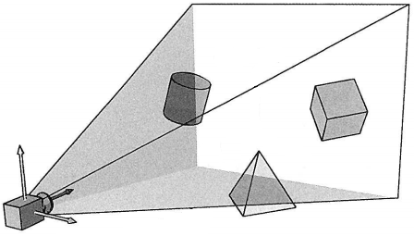
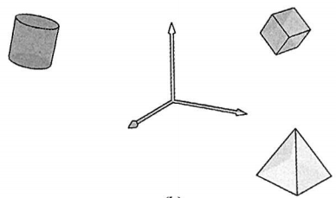
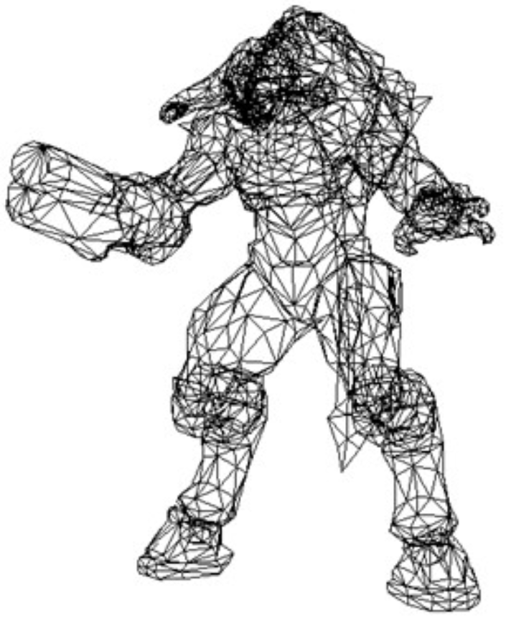
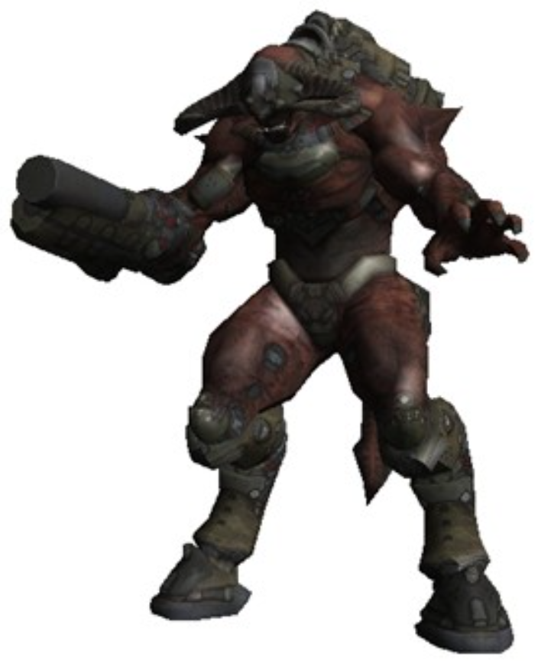
복습:Vertex Shader Stage
각 Vertex 마다 실행한다. 기본 역할은 VertexLayout과 연결된 시맨틱 POSITON에서 읽은 모델 공간의 위치값을 World->View->Projection(Clip) 공간 변환하여 최종 시맨틱 SV_POSITION 으로 출력한다.
Vertex Shader Stage
Rasterizer Stage
World Transform
Matrix4x4
View Transform
Matrix4x4
Projection Transform
Matrix4x4
x`/w`, y`/w`, z`/w`, w`/w` ,w1로 나누어 차원을 줄인다.(SV_POSITION 수정 )
표현만 다를 뿐 동일한 위치
Viewport Transform
Model Space
x,y,z,1
from POSITION
World Space
x,y,z,1
Camera Space
x,y,z,1
Projection(Clip) Space
x`,y`,z`,w`
SV_POSITION에 출력
Normalized Device Coordinate
x,y,z,1 (깊이값z를 갖는 x,y)
Screen Space
w`는 1이 아닐 수 있는 값으로 차원이 증가한다. (동차좌표계)
RS에서 제거되는 가능한
범위의 값으로 바꾸기 때문에 clip 의미사용
PrimitiveTopology
VertexBuffer
IndexBuffer
InputLayout
PixelShader
ShaderResourceView
SamplerState
ConstanBuffer
0,0
VertexShader
ConstanBuffer
ViewPortInfo
RenderTargetView
DepthStencilView
IA
VS
생략
RS
PS
OM
Model or Local
3D Space
D3DCompileFromFile()
DeviceContext::VSSetShader()
Screen 2D Space
1024,768

Slide 6
복습: Output-Merger Stage
깊이/스텐실 테스트 → 깊이 기록 → 블렌딩 → 컬러 기록
스텐실 테스트(Stencil Testing) : 스텐실 텍스처 에서 확인하여 출력할 픽셀인지 확인.
깊이 테스트(Depth Testing) : 깊이 버퍼 텍스처 에서 같은 위치의 픽셀이 깊이 값을 비교하여 출력할 것 인지 확인
블렌딩 (Blend Operation): 렌더 대상에 최종 출력할 색상을 이미 기록된 색상과 혼합
Ouput-Merger는 고정 기능(Fixed Function)으로 프로그래밍은 불가능 하지만 스테이지의 상태를 변경하여 작동 방식을 변경 시킬 수 있다.
Create
ID3D11Deivice::CreateRenderTargetView
ID3D11Device::CreateDepthStencilView
ID3D11Device::CreateDepthStencilState
ID3D11Device::CreateBlendState
OMSet
ID3D11DeviceContext::OMSetRenderTargets
ID3D11DeviceContext::OMSetDepthStencilState
ID3D11DeviceContext::OMSetBlendState
PrimitiveTopology
VertexBuffer
IndexBuffer
InputLayout
PixelShader
ShaderResourceView
SamplerState
ConstanBuffer
RenderTargetView (최대8)
DepthStencilView (최대1)
DepthStencilState(옵션)
BlendState(옵션)
0,0
VertexShader
ConstanBuffer
ViewPortInfo
IA
VS
생략
RS
PS
OM
Model or Local
3D Space
Screen 2D Space
1024,768

Slide 7
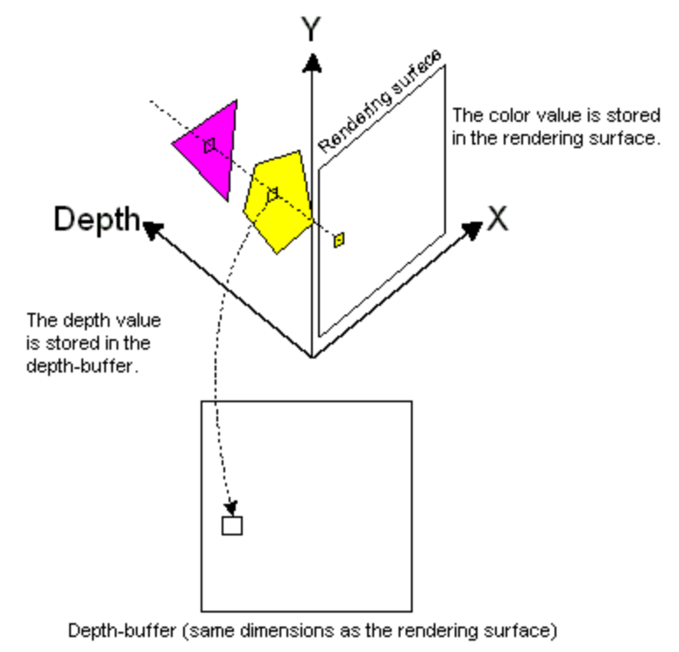
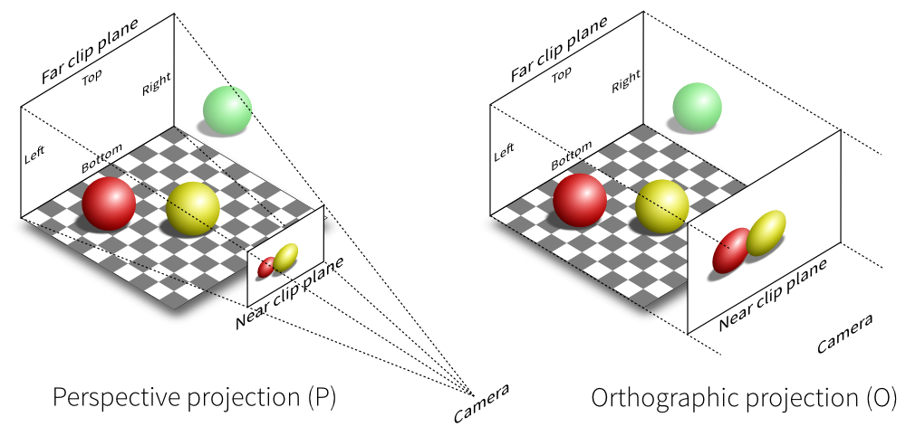
복습: 깊이 버퍼(Depth-Buffer)
Depth-Buffer에는 투영했을때 카메라에 가장 가까운 픽셀의 Z값만 남게된다. 비교하여 기록하고 깊이 쓰기에
성공하면 색상을 RenderTarget에 기록한다. 즉. Depth값은 NDC에서의 카메라 Near에서부터의 거리를 의미
Depth Buffer
RenderTarget
1.0 Far
0.0 Near

Slide 8
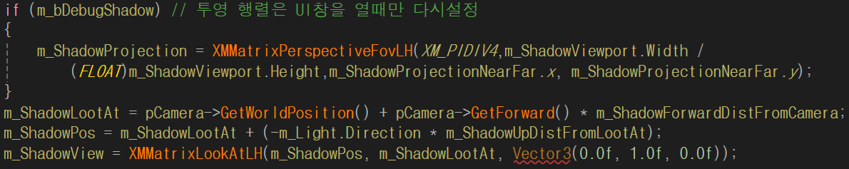
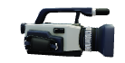
DepthOnly Pass Camera설정
DirectionLight(Direction)
0.0f , -1.0f, 0.0f
카메라를 움직일 때마다 깊이 버퍼 텍스쳐를 출력하기위한 Pos과 LookAt를 갱신한다.
Pos은 LookAt은 DirectionLight 방향성을 유지하는 카메라에서의 상대적 위치이다.
이 Pos과 LookAt으로 ShadowView 행렬을 설정하고 투영행렬을 설정한다.
// 텍스처 크기의 RSSetViewports 필요
m_pDeviceContext->RSSetViewports(1, &m_ShadowViewport);
// 픽셀 출력은 없으므로 렌더 타겟뷰는 NULL 설정
m_pDeviceContext->OMSetRenderTargets(0, NULL, m_pShadowMapDSV.Get());
Draw 호출하여 Depth값이 기록된 텍스처를 얻는다.()
ShadowPos
NearDepth = 0.0
0.5
ShadowLookAt
0.8
Depth값은 광원에서 원근투영후
Near~ Far를 NDC에서 0.0 ~ 1.0 로 표현
Far Depth = 1.0
우리는 한장에 최대한 표현하기위해 원근 투영을 사용합니다.

Slide 9
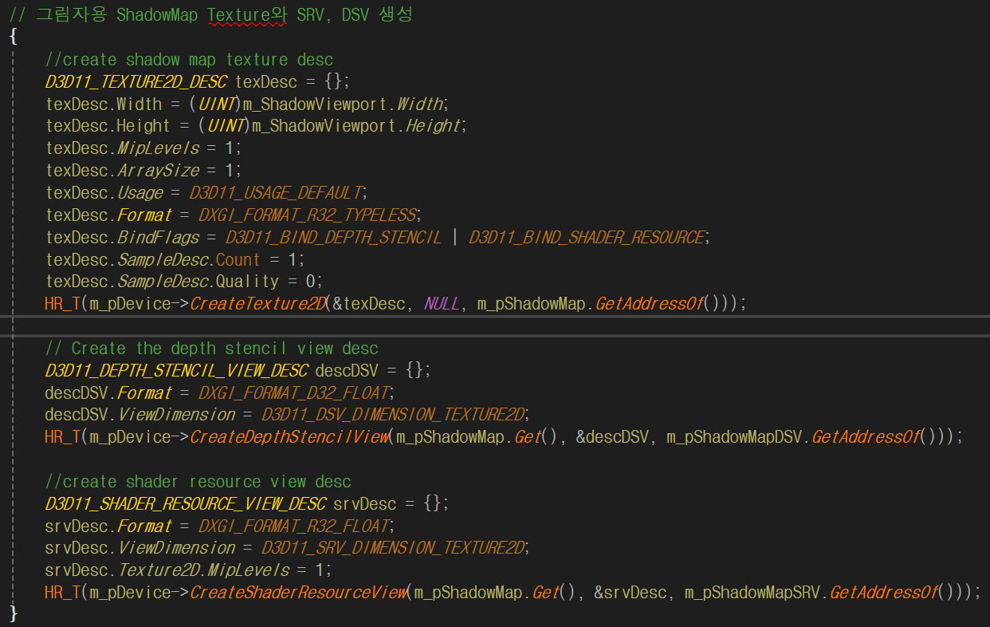
DepthOnly Pass Depth Texture SRV,DSV
텍스처 해상도 8192*8192 추천
깊이값 기록 용도
셰이더에서 텍스처 슬롯에 설정 할용도
깊이값 기록을 설정하기 위한 객체
셰이더에서 깊이버퍼를 슬롯에 설정하고
사용하기위한 기 위한 객체

Slide 10
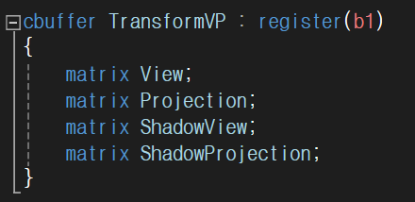
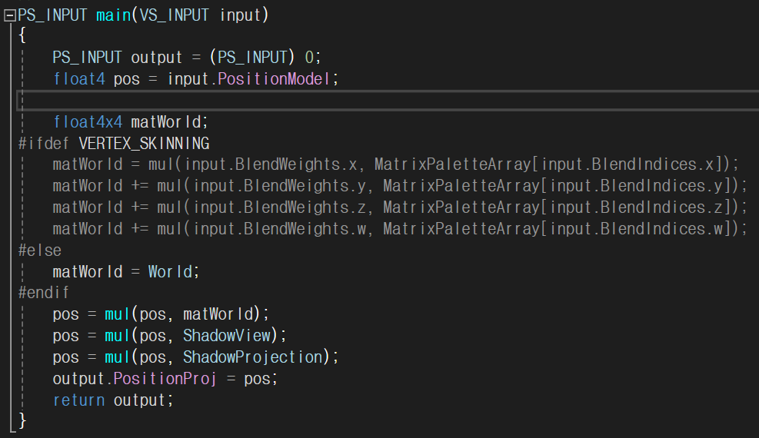
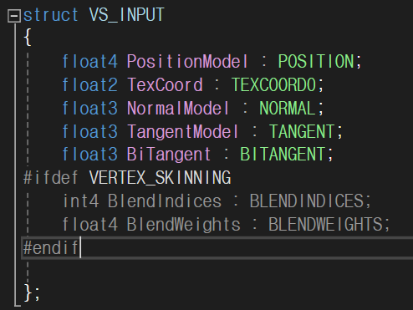
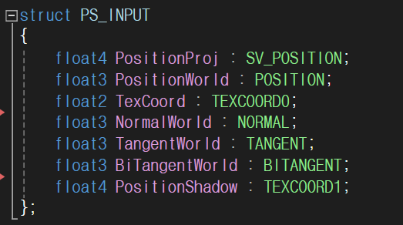
DepthOnly Pass Vertex Shader
Vertex Shader
광원에서의
뷰,투영 행렬
깊이 값 기록을 위한
투영변환만 필요하다.
Pixel Shader
렌더타겟에 기록할 RGBA가 없으므로 실행하지 않는다.
m_pDeviceContext->PSSetShader(NULL, NULL, 0);

Slide 11
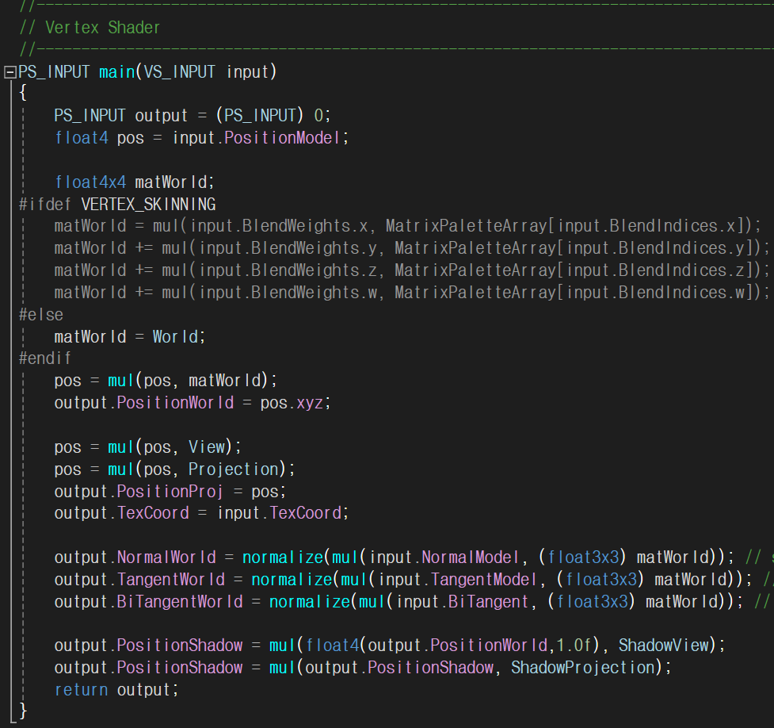
RenderPass VertexShader
일반 오브젝트를 그릴때 VS에 추가할 내용
정점 변환을 카메라 View변환 -> 투영변환 뿐만 아니라
그림자 View변환 -> 그림자 투영변환 또한 계산한다.
ShadowView 와 ShadowProjection 을 사용
이후 Pixel Shader에서
최종 output.PositionShadow.의 x,y,z,w값은 투영좌표계(homogeneous coordinates) 값이므로 x,y,z를 w로 나누면
깊이값
그림자 NDC 좌표계 에서의 깊이 값을 구할 수 있다.

Slide 12
RenderPass PS에서의 Texture활용
일반적인 메쉬 렌더링 할때 해당 Pixel의 광원에서의 깊이값과 그림자맵에 쓰여진 깊이값을 비교한다.
그림자맵의 깊이값이 더 작은값이면 해당 픽셀은 어둡게 한다. 즉. 해당 픽셀의 광원에서의
NDC좌표계->텍스처 좌표계 변환을 통해 같은 좌표에서의 깊이값 샘플링을 할수 있어여한다.
광원에서 투영한 후의
NDC에서 Near~Far 사이의거리를 0.0 ~ 1.0f 로표현
0.0
1.0

Slide 13
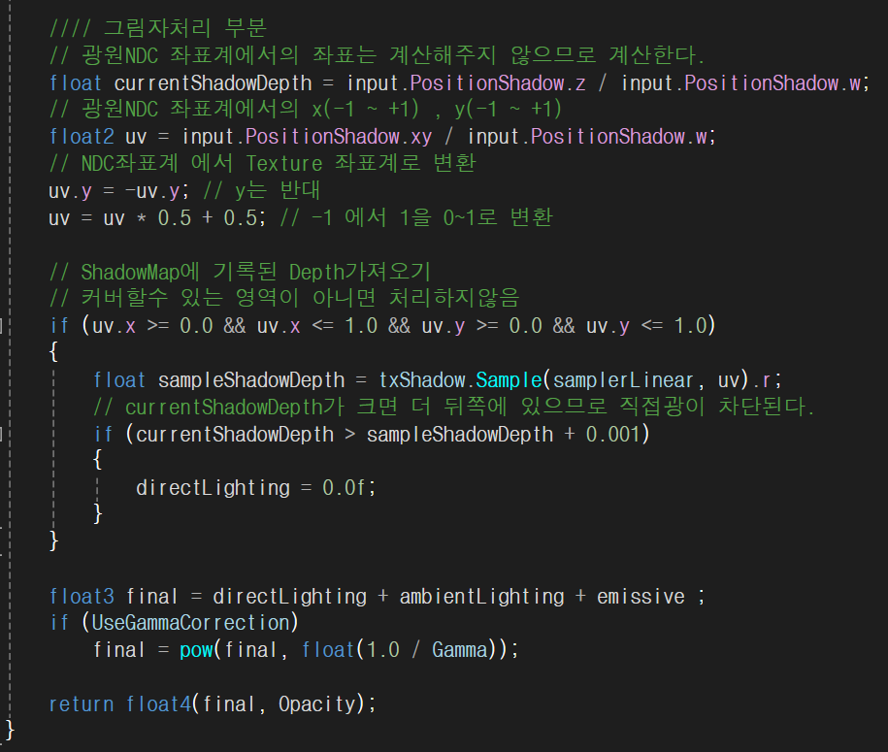
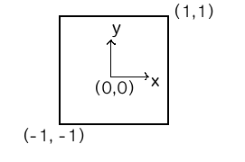
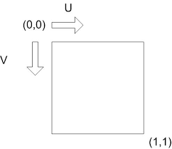
RenderPass Pixel Shader
광원에서의 NDC좌표계는 직접계산(w나누기) 이 필요하며 Texture를 읽기위한 UV로 좌표계로 변환한다. RenderPass NDC에서의 깊이 값과 그림자 깊이 비교하여 크다면 직접광은 0으로 변경
Depth Texture를 읽기 위한
UV 좌표계 범위
NDC에서의 x,y 범위
ShadowMap에 Depth가 있음
0.0
NDC좌표계 x,y,z 를 구해서
Z랑 ShadowMap샘플링한 Z와 비교한다.
1.0

Slide 14
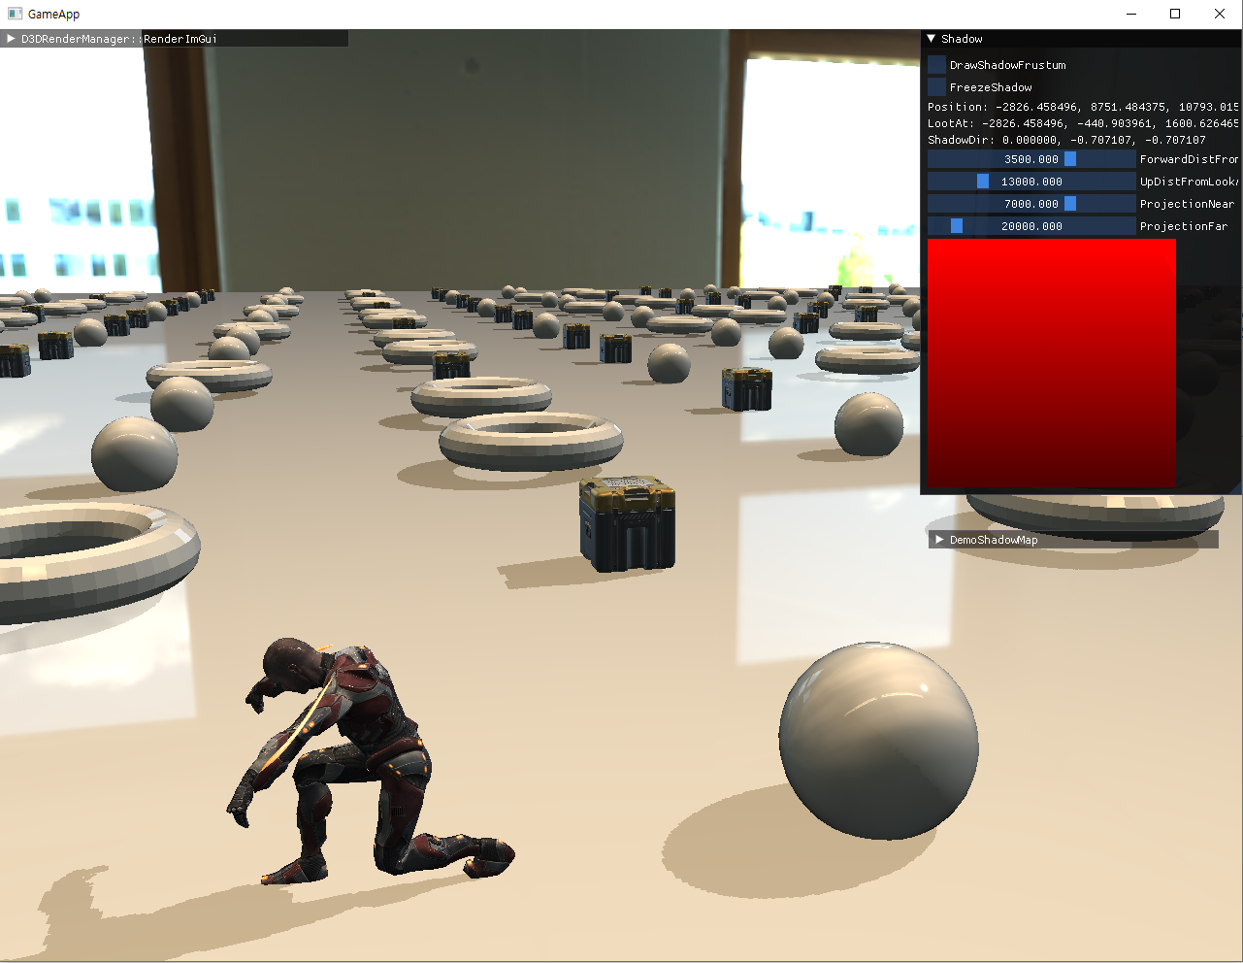
그림자 적용 하기
직교투영 + 텍스처 여러장
ShadowMap 텍스처 한장으로 최대한 커버해 봅니다. 고퀄 전체 장면은 Cascaded Shadow Maps
b. 게임에 따라 DirectionLight가 커버할 영역이 다르므로 View,Projection 행렬을 적절히 설정합니다.
DebugDraw.h
https://github.com/microsoft/DirectXTK/wiki/DebugDraw
기본 도형을 그릴수 있는 함수 제공
->임의의 광원 위치 에서의 투영행렬에 대한 시각적 확인용
directxcollision.h
https://github.com/microsoft/DirectXTK/wiki/Collision-detection
기본 도형의 충돌 로직

Slide 15
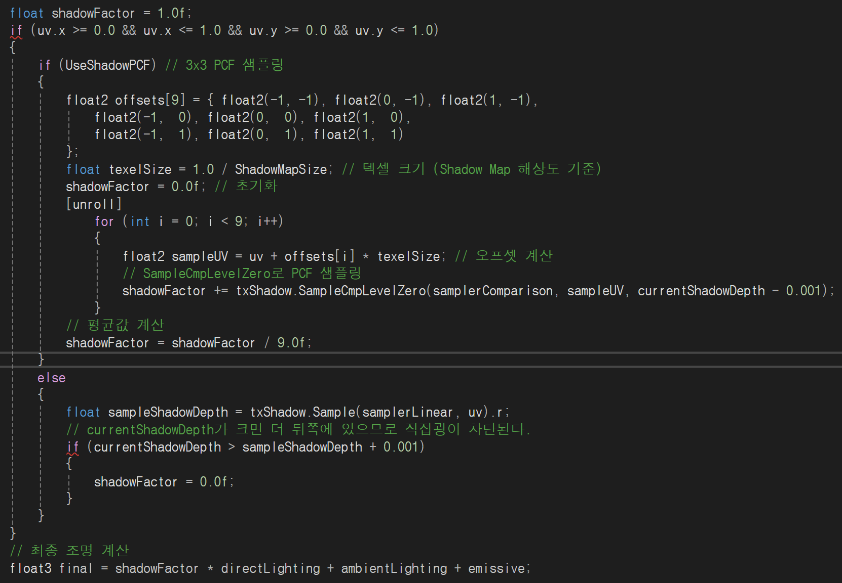
Percentage Closer Filtering
깊이 값 비교를 주위 포함하여 9 Texel을 수행하고 9로 나누어 평균을 구하여 그림자 팩터(0.0~1.0)로 사용한다.
shadowFactor 1.0(직접광 그대로) ,0.0(없음)
Final = directLighting * shadowFactor
// 샘플링 값을 그대로 사용하지 않고 비교함수를 사용한 리턴 값
sampDesc = {};
sampDesc.Filter = D3D11_FILTER_COMPARISON_MIN_MAG_MIP_LINEAR;
sampDesc.ComparisonFunc = D3D11_COMPARISON_LESS_EQUAL;
sampDesc.AddressU = D3D11_TEXTURE_ADDRESS_CLAMP;
sampDesc.AddressV = D3D11_TEXTURE_ADDRESS_CLAMP;
sampDesc.AddressW = D3D11_TEXTURE_ADDRESS_CLAMP;
HR_T(m_pDevice->CreateSamplerState(&sampDesc, m_pSamplerComparison.GetAddressOf()));
// currentShadowDepth-0.001 <= SampledDepth 이면 1을 반환한다.
// 현재 깊이 값이 더 작으면 광원 쪽으로 더 가까이 있으므로 직접광 그대로
SamplerComparisonState samplerComparison : register(s2);
Epsilon 0.001 ?? 부동소수점 float은 2진수로 표현할 때 무한히 반복되는 값을 반올림을 통한 근사값으로 표현한다. 이러한 실수표현의 한계로 인해 차이가 아주 작은 값을 비교한다면 올바르게 비교하지 못한다. 따라서 허용가능한 오차범위를 포함한 값으로 다른 값과 비교한다.
부동소수점 탐구하기

